Slide 3
Nuestra Inquebrantable Misión

Slide 4
Historia de la Transformación de TI

Slide 5
Muchos jugadores dentro de “Monitorización de los Datos en los Cables” salieron del mercado por falta de tecnología, visión o pasión…

Slide 6
Pero NETSCOUT continua consolidándose y creciendo el mercado.

Slide 7
Agenda

Slide 9
Inalámbrico NO ES Alámbrico

Slide 10
Evolución de la Tecnología 802.11

Slide 11
Propiedades de la Radio Frecuencia

Slide 12
Propiedades de la Radio Frecuencia

Slide 13
Banda de 2.4 GHz

Slide 14
Banda de 5 GHz

Slide 15
Interferencia de Canal Común

Slide 16
Interferencia de Canal Adyacente

Slide 17
Tipos de Tramas en WiFi

Slide 18
Tasa de Capa Física (PHY) vs Rendimiento

Slide 19
Tasa de Capa Física (PHY) vs Rendimiento

Slide 20
¿Qué hace a 802.11n & 802.11ac tan rápidos?

Slide 21
802.11n vs. 802.11ac

Slide 22
Canales más Anchos

Slide 23
Canales más Anchos

Slide 24
Canales más Anchos

Slide 25
Más Flujos en el Espectro de RF

Slide 26
Más Flujos en el Espectro de RF

Slide 27
Modulación más Alta

Slide 28
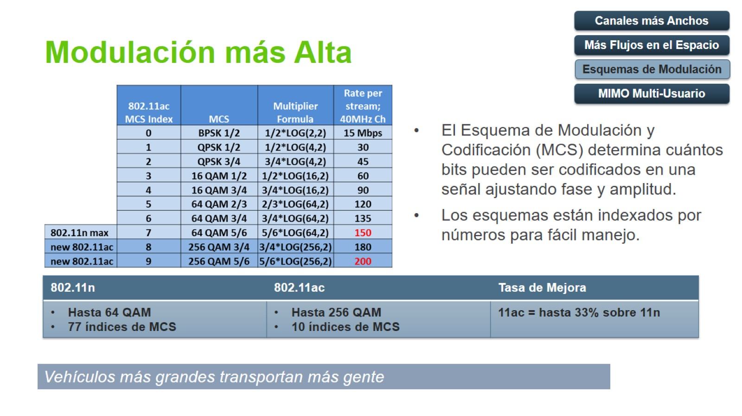
Modulación más Alta

Slide 29
Modulación más Alta… o Densa

Slide 30
MIMO Multi-Usuario

Slide 31
MIMO Multi-Usuario

Slide 32
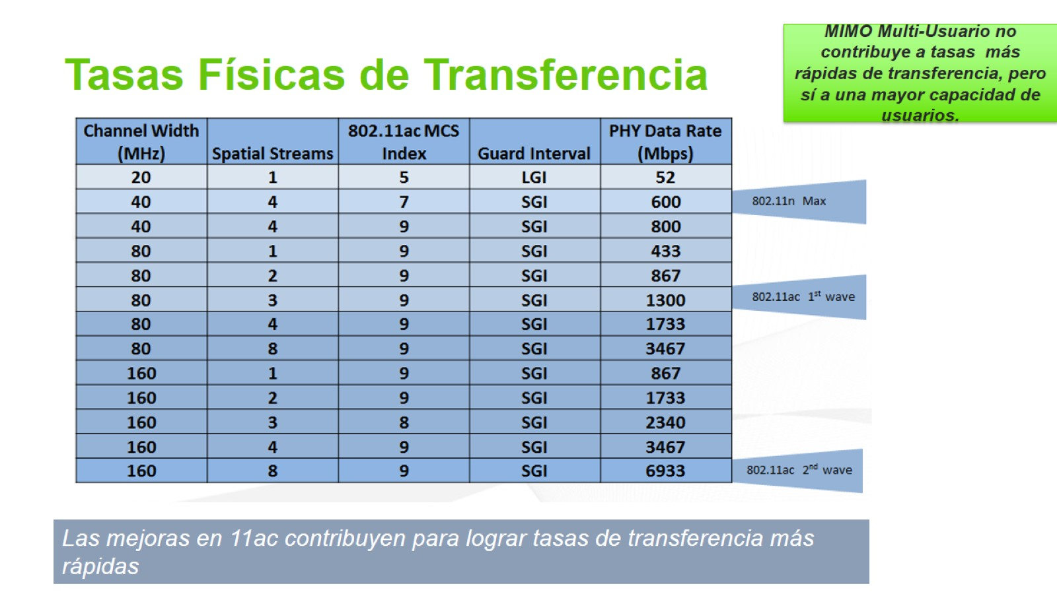
Tasas Físicas de Transferencia

Slide 34
IoT Datos intercambiados a través de Internet y de la Nube

Slide 35
Tecnologías de Acceso para el IoT

Slide 37
¿Qué debemos de entender por Red de Acceso?

Slide 38
Pobre Desempeño = Frustración

Slide 40
Ciclo de Vida de la Red de Acceso

Slide 41
¿Quienes requieren planificar y validar la conectividad?

Slide 42
Factores clave para la Validación de la Red de Acceso para el IoT

Slide 44
Una Solución para Técnicos e Ingenieros que entregan Acceso al Mundo Conectado

Slide 45
AirMagnet Mobile

Slide 47
Son tres diferentes tipos:

Slide 48
Site Survey Pasivo

Slide 49
Site Survey Activo

Slide 50
Site Survey Activo IPERF

Slide 51
Site Survey Activo VoFi

Slide 52
Site Surve de Espectro Radioeléctrico

Slide 55
Ancho del Canal

Slide 56
Simulador de Canales de Netscout y Wireless Training & Solutions

Slide 57
Ancho de Canal (160MHz)

Slide 58
Ancho de Canal (80MHz)

Slide 59
Ancho de Canal (40MHz) 1 de 2

Slide 60
Ancho de Canal (40MHz) 2 de 2

Slide 61
Ancho de Canal (20MHz)

Slide 62
Planificación de Canales

Slide 64
Mejores Prácticas en WiFi… hoy…

Slide 67
https://www.facebook.com/Networks.Peru

Slide 68
Gracias por su tiempo

